Slide 1

Русские парадигмы: исследование корпусных данных, проведение компьютерного эксперимента и создание нового ресурса для усвоения русской морфологии
Laura A. Janda, UiT The Arctic University of Norway
Notes:
Компьютерный эксперимент
An alternative title:
Русские парадигмы: исследование корпусных данных, проведение компьютерного эксперимента и создание нового ресурса для усвоения русской морфологии

Slide 2
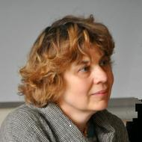
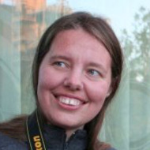
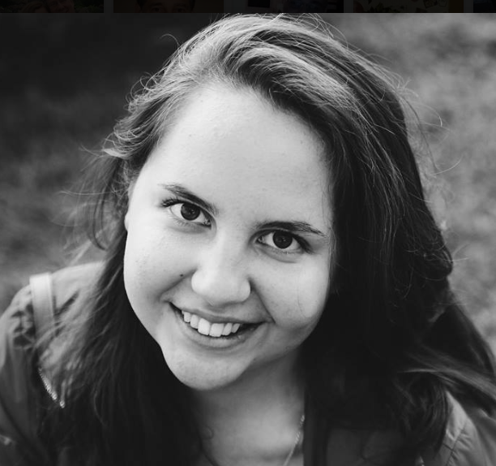
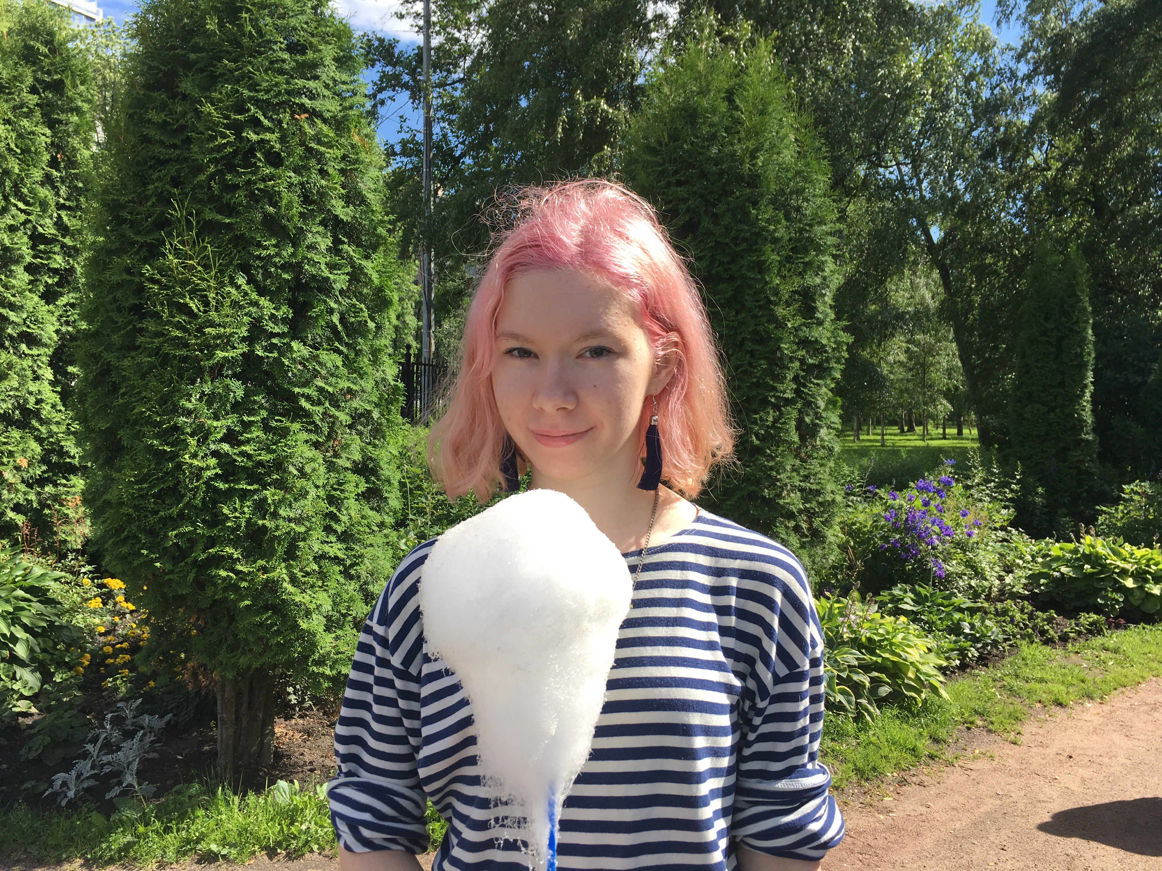
Наша команда
Radovan Bast
Tore Nesset
Светлана Соколова
Михаил Копотев
Francis Tyers
Екатерина Рахилина
Ольга Ляшевская
Валентина Жукова
James McDonald
Евгения Сударикова

Slide 3
SMARTool = Strategic Mastery of Russian Tool
SMARTool можно найти тут: http://uit-no.github.io/smartool/
Бесплатный интернет-ресурс для изучающих РКИ, который применяет результаты исследований по корпусу и опыт по компьютерному обучению, чтобы улучшить усвоение русского лексикона и морфологии
Частично финансируемый агентством SIU (Senter for internasjonalisering av utdanning, под новым названием DIKU: Direktoratet for internasjonalisering og kvalitetsutvikling i høyere utdanning), в сотрудничестве с Высшей школой экономики в Москве

Slide 4
Почему SMARTool?
Раньше в рамках традиционных методов преподавания языка студентов заставляли зазубривать парадигмы слов
И до сегодняшнего дня:
Парадигмы пока не исчезли из наших учебников
Для парадигм нет систематической замены, которая способствовала бы усвоению морфологии на уровне близком к уровню носителя языка
Даже маленький словарный запас имеет >100,000 словоформ
SMARTool сильно сокращает (>90%) число словоформ, которые изучающий должен запомнить, и улучшает результаты преподавания
Notes:
Here, both зубрить или зазубривать are fine, but not the pf зазубрить. The latter is more colloquial.

Slide 5
План доклада
Факты о распределении форм внутри парадигм в русском языке
Компьютерный эксперимент по усвоению парадигм
Представление проекта SMARTool:
http://uit-no.github.io/smartool/

Slide 6
Распределение форм внутри парадигм
Википедия:
Зако́н Ци́пфа («ранг—частота») — эмпирическая закономерность распределения частоты слов естествен- ного языка: если все слова языка (или просто достаточно длинного текста) упорядочить по убыванию частоты их использования, то частота n-го слова в таком списке окажется приблизительно обратно пропорциональной его порядковому номеру n (так называемому рангу этого слова, см. шкала порядка). Например, второе по используемости слово встречается примерно в два раза реже, чем первое, третье — в три раза реже, чем первое, и так далее.
George K. Zipf

Slide 7
Иными словами:
Частота данного слова обратно пропорциональна его рангу по частоте
(закон Ципфа)
Распределение по закону Ципфа:
Мало высокочастотных слов
Крутой спуск на графике
Неограниченное равномерное увеличение
George K. Zipf
Notes:
Короче говоря is very very colloquial. If you want to put smiles on their faces, use it in your speach when you will present. I put the neutral and safe version иными словами.

Slide 8
Как закон Ципфа действует для словоформ
Язык & название корпуса | Размер корпуса | Размер парадигмы | Общее количество лексем | Лексемы с полной парадигмой | % лексем с полной парадигмой
English Web Treebank | 254,830 | 2 | 6,369 | 1,524 | 23.92%
Norwegian Dependency Treebank | 311,277 | 4 | 12,587 | 393 | 3.12%
Russian SynTagRus | 1,032,644 | 12 | 21,945 | 13 | 0.06%
Czech Prague Dependency Treebank | 1,509,242 | 14 | 17,904 | 3 | 0.02%
Estonian ArborEst | 234,351 | 28 | 14,075 | 0 | 0%

Slide 9
Как закон Ципфа действует для словоформ
Язык & название корпуса | Размер корпуса | Размер парадигмы | Общее количество лексем | Лексемы с полной парадигмой | % лексем с полной парадигмой
English Web Treebank | 254,830 | 2 | 6,369 | 1,524 | 23.92%
Norwegian Dependency Treebank | 311,277 | 4 | 12,587 | 393 | 3.12%
Russian SynTagRus | 1,032,644 | 12 | 21,945 | 13 | 0.06%
Czech Prague Dependency Treebank | 1,509,242 | 14 | 17,904 | 3 | 0.02%
Estonian ArborEst | 234,351 | 28 | 14,075 | 0 | 0%
Из-за неограниченного равномерного увеличения эти цифры не меняются, независимо от размера корпуса

Slide 10
Родной язык как большой корпус
Родной язык действует как большой корпус; человек как правило встречает 5-10 М слов в год
Распределение словоформ следует закону Ципфа даже в очень больших корпусах
Меньше чем 0.1% слов встречается во всех словоформах
Доля встречаемых полных парадигм для прилагательных и глаголов еще ближе к нулю

Slide 11
Paradigm Cell Filling Problem (Ackerman et al. 2009) Проблема заполнения ячеек парадигмы
Носители языков со сложным словоизменением регулярно узнают и образуют словоформы, которые они никогда не встречали
Вопрос: Как такое возможно?
Наш ответ: Носители усваивают словоизменение под воздействием наложения подмножеств парадигм, которые распределены по закону Ципфа
Notes:
Проблема заполнения ячеек парадигмы

Slide 12
Paradigm Cell Filling Problem (Ackerman et al. 2009) Проблема заполнения ячеек парадигмы
Носители языков со сложным словоизменением регулярно узнают и образуют словоформы, которые они никогда не встречали
Вопрос: Как такое возможно?
Наш ответ: Носители усваивают словоизменение под воздействием наложения подмножеств парадигм, которые распределены по закону Ципфа
Таким способом можно объяснить, почему у носителей языка есть ощущение, что полная парадигма существует
Notes:
Проблема заполнения ячеек парадигмы

Slide 13
Наложение подмножеств парадигм
Распределение по частоте словоформ для 982 существительных
Все лексемы с частотностью ≥ 50 в корпусе СинТагРус, представляющие пять типов парадигм для существительных:
неодушевленные сущ. мужского рода (312 лексем)
одушевленные сущ. мужского рода (95 лексем)
неодушевленные сущ. среднего рода (238 лексем)
неодушевленные сущ. женского рода II (-a/-я, 261 лексема)
неодушевленные сущ. женского рода III (-ь, 75 лексем)
Notes:
Сущ. = существительные

Slide 14
Разные методы визуализации распределения словоформ
Грамматические профили в таблицах
Анализ соответствий

Slide 15
Наложение подмножеств парадигм
Грамматические профили
Распределение по частоте словоформ для 982 существительных
Все лексемы с частотностью ≥ 50 в корпусе СинТагРус, представляющие пять типов парадигм для существительных:
неодушевленные сущ. мужского рода (312 лексем)
одушевленные сущ. мужского рода (95 лексем)
неодушевленные сущ. среднего рода (238 лексем)
неодушевленные сущ. женского рода II (-a/-я, 261 лексема)
неодушевленные сущ. женского рода III (-ь, 75 лексем)
Notes:
Сущ. = существительные

Slide 16
Грамматические профили некоторых высокочастотных существительных
Nsg | страх | солдат | отделение | концепция | память
Gsg | страха | солдата | отделения | концепции | памяти
Dsg | страху | солдату | отделению | концепции | памяти
Asg | страх | солдата | отделение | концепцию | память
Isg | страхом | солдатом | отделением | концепцией | памятью
Lsg | страхе |  | отделении | концепции | памяти
Npl | страхи | солдаты | отделения
Gpl | страхов | солдат | отделений | концепций
Dpl |  | солдатам
Apl | страхи | солдат | отделения | концепции
Ipl | страхами |  | отделениями | концепциями
Lpl | страхах | солдатах | отделениях
Обозначения: жирным >20%, обычным>10%, серым 1-9%, (пустые) не зафиксированы

Slide 17
Грамматические профили некоторых высокочастотных существительных
Nsg | фон | чемпион |  |  | трудность
Gsg | фона | чемпиона |  |  | трудности
Dsg |  | чемпиону |  |  | трудности
Asg |  | чемпионa |  |  | трудность
Isg |  | чемпионом |  |  | трудностью
Lsg | фоне |  | протяжении
Npl |  | чемпионы |  | рамки | трудности
Gpl |  | чемпионов |  | рамок | трудностей
Dpl |  | чемпионам
Apl |  | чемпионов |  | рамки | трудности
Ipl |  | чемпионами |  | рамками | трудностями
Lpl |  |  |  | рамках | трудностях
Обозначения: жирным >20%, обычным>10%, серым 1-9%, (пустые) не зафиксированы

Slide 18
Наложение подмножеств парадигм
Распределение по частоте словоформ для 982 существительных
Все лексемы с частотностью ≥ 50 в корпусе СинТагРус, представляющие пять типов парадигм для существительных:
неодушевленные сущ. мужского рода (312 лексем)
одушевленные сущ. мужского рода (95 лексем)
неодушевленные сущ. среднего рода (238 лексем)
неодушевленные сущ. женского рода II (-a/-я, 261 лексема)
неодушевленные сущ. женского рода III (-ь, 75 лексем)
Посмотрим на анализ соответствий
Notes:
Сущ. = существительные

Slide 19
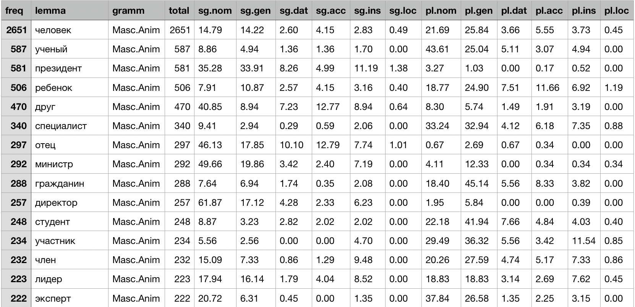
Исходные данные для анализа соответствий: грамматические профили в процентах (первые 15 из 95)

Slide 20
Как действует анализ соответствий
Анализ соответствий
Измеряет математические расстояния между строчками (существительными)
Измеряет математические расстояния между столбцами (комбинациями падежа и числа)
Выстраивает многомерное пространство для строчек и столбцов, где первое измерение самое сильное, второе менее сильное, и т.д.
Размещает строчки и столбцы в этом пространстве
Строит график с первой величиной на оси х и со второй величиной на оси у
Notes:
Y в данном случает по-русски читается Игрек. На оси икс и оси игрек.

Slide 21
Masculine animates

Slide 22
Обычно лексема встречается в 1-3 словоформах
Masculine animates

Slide 23
Частотные словоформы мотивированы типичными коллокациями и грамматическими конструкциями
Masculine animates

Slide 24
NomPl аналитики отмечают
InsSg стать/быть чемпионом
Masculine animates

Slide 25
Для каждой лексемы существует свой набор наиболее типичных форм из парадигмы. Взятые вместе, пересечения наиболее типичных форм для разных лексем составляют полный набор падежно-числовых комбинаций.
Masculine animates

Slide 26
Факты о распределении форм внутри парадигм в русском языке: Итоги
Даже маленький словарный запас имеет >100,000 словоформ
<10% словоформ частотные, остальные – редкие или не встречаются совсем
Для каждой лексемы частотными являются лишь три или менее словоформ
Частотные словоформы мотивированы вхождением конкретных лексем в типичные коллокации и грамматические конструкции
Пересекающиеся подмножества наиболее частотных словоформ создают иллюзию полной парадигмы, что делает возможным для носителей понимать и порождать словоформы, с которыми они никогда не сталкивались

Slide 27
2. Компьютерный эксперимент по усвоению парадигм
Основан на отсортированном списке наиболее частотных форм для существительных, глаголов и прилагательных из корпуса СинТагРус
Два варианта эксперимента: все формы ( ) vs. только наиболее частотная + словарная форма ( )
Машинное обучение:
На основании 100 наиболее частотных словоформ предскажи следующие 100 наиболее частотных словоформ
На основании 200 наиболее частотных словоформ предскажи следующие 100 наиболее частотных словоформ
На основании 300 наиболее частотных словоформ предскажи следующие 100 наиболее частотных словоформ
… и так далее до 5400 наиболее частотных форм, пока не закончатся данные из корпуса СинТагРус

Slide 28
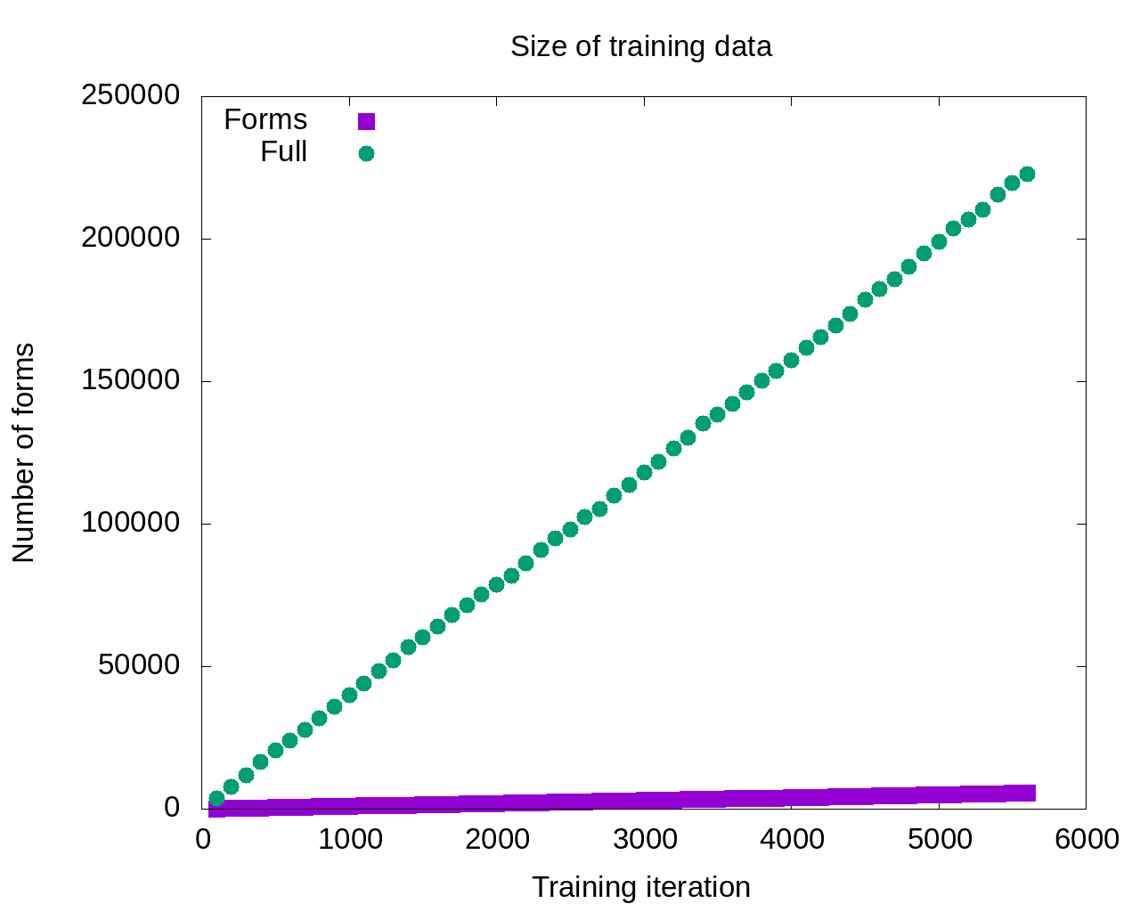

Slide 29
Разумеется, что у модели с доступом к большему количеству данных результаты будут лучше, не так ли?
Notes:
бОльшему with the stress on the first syllable

Slide 30
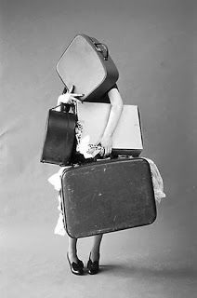
Может быть и нет…

Slide 31
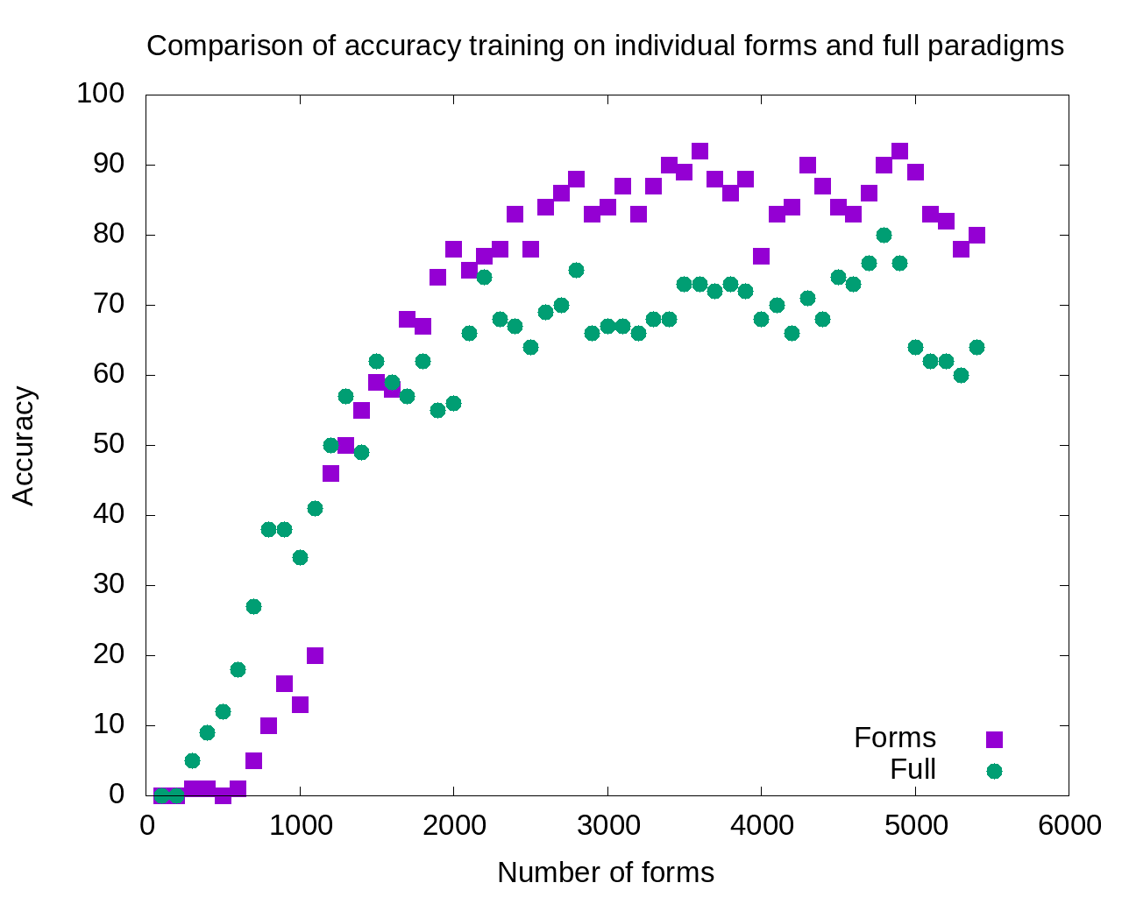
1800-5400:
Модель, у которой есть лишь отдельные словоформы для каждой лексемы, превосходит модель с доступом к полным парадигмам

Slide 32
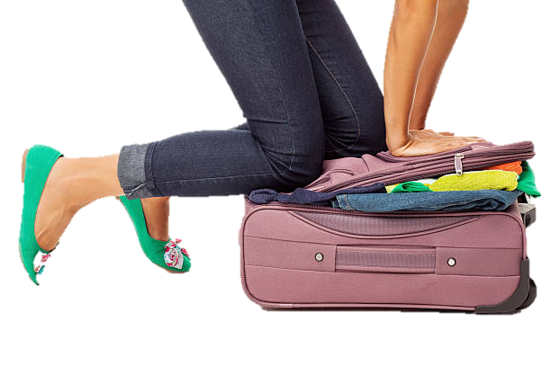
Наверное, избыточные данные перегружают область поиска

Slide 33
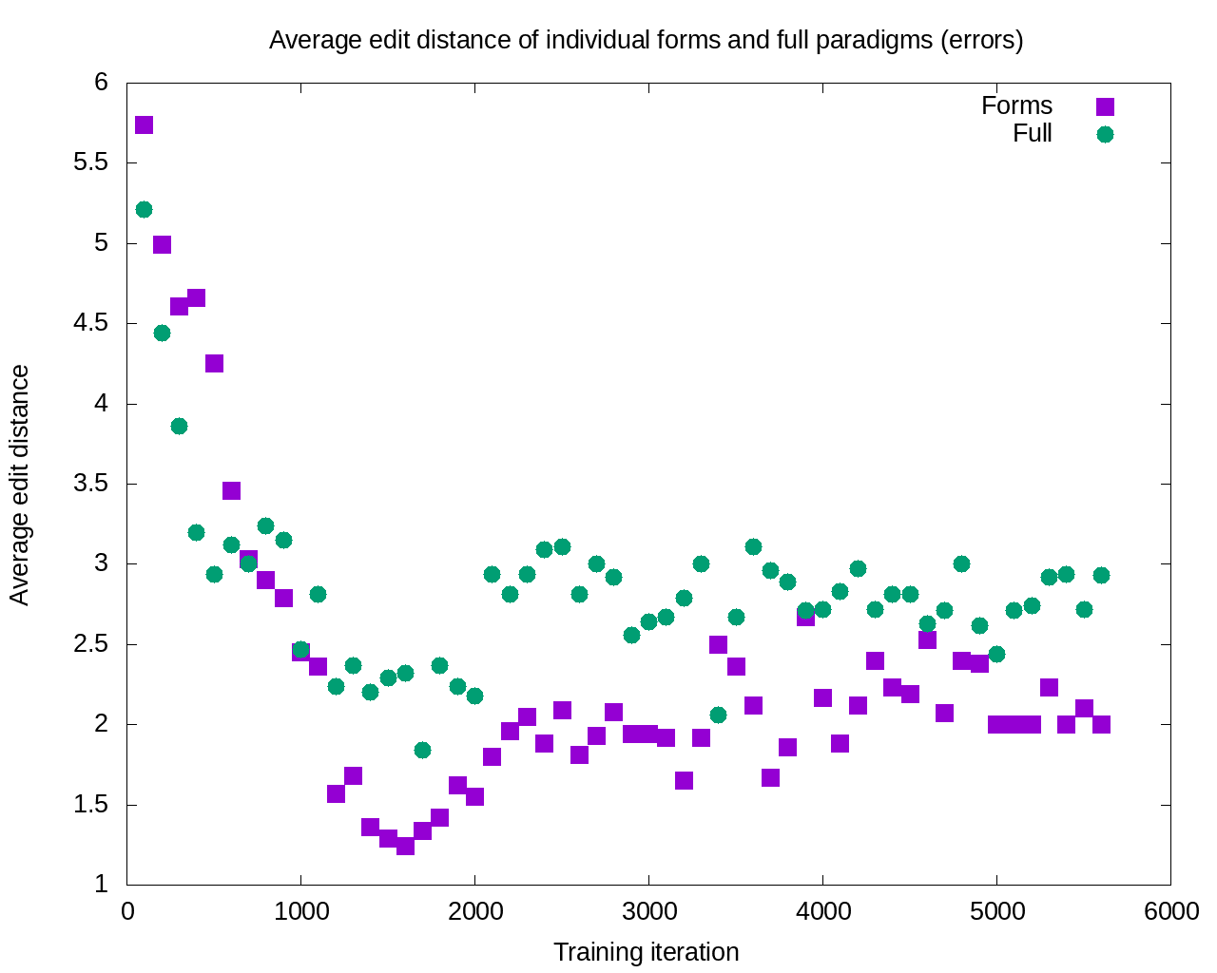
После 11 повторений модель с доступом к отдельным словоформам начинает совершать менее грубые ошибки

Slide 34
Компьютерный эксперимент по усвоению парадигм: Итоги
Процесс обучения потенциально должен улучшаться, если фокусироваться только на наиболее типичных словоформах, найденных для каждой лексемы: увеличивается точность, а ошибки становятся менее грубыми
Этот вывод согласуется с когнитивно правдоподобной моделью, основанной на использовании языка

Slide 35
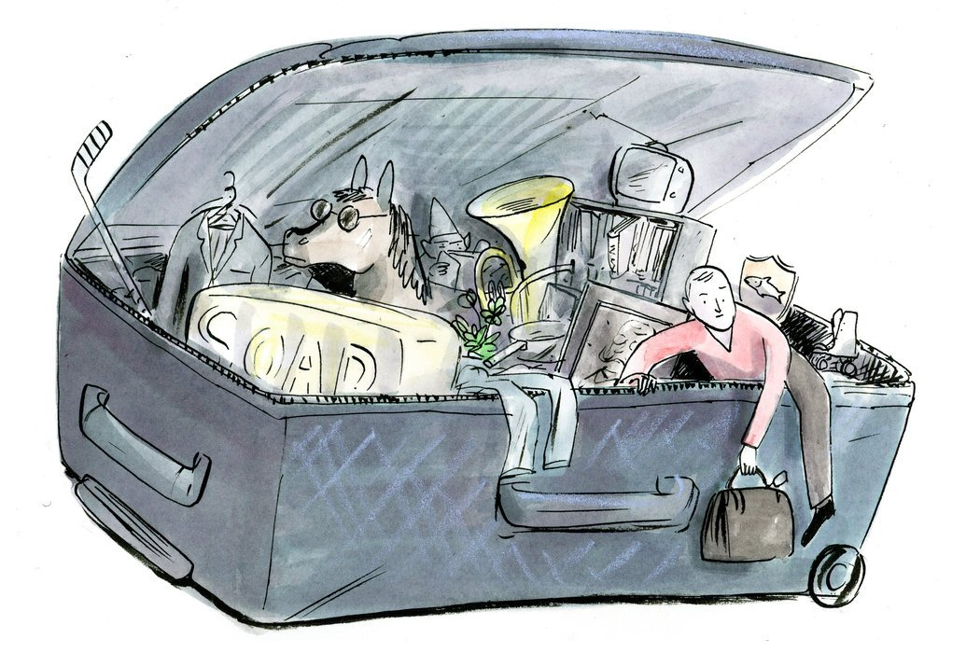
Как же нам перестать загружать мозги наших студентов излишними словоформами?
Учебники всегда выделяли особые словоформы и конструкции
Сегодня это можно делать более научно и систематически
Notes:
Или запихивать в мозги наших студентов излишние словоформы

Slide 36
Представление проекта SMARTool
Пользователь может просматривать свыше 3000 русских слов и сортировать их по уровню усвоения языка, по темам и по грамматическим категориям
Для каждого слова SMARTool показывает три самые частотные словоформы в предложениях, которые иллюстрируют самые типичные грамматические конструкции и коллокации
Для всех предложений у пользователя имеется доступ к озвучиванию (синтезатор речи) и переводу на английский язык

Slide 37
Словарный запас взят из 5 учебников и Лексического минимума. Существительные, глаголы и прилагательные распределены по пропорциям в составе НКРЯ
CEFR-уровень | ACTFL | Российская система | Число слов в SMARTool
A1 “Beginner” | Novice Low-Mid | ТЭУ Элементарный уровень | 500
A2 “Elementary” | Novice High | ТБУ Базовый уровень | 500
B1 “Intermediate” | Intermediate Low-Mid | ТРКИ-1 Сертификационный уровень | 1,000
B2 “Upper Intermediate” | Intermediate High-Advanced Low | ТРКИ-2 | 1,000

Slide 38
Определение высокочастотных словоформ
СинТагРус: 1 М слов со снятой омонимией 100% проверено вручную, так называемый “золотой стандарт”
Грамматические профили всех слов определяются на материале корпуса СинТагРус
Для каждой лексемы мы выбираем три самые частотные словоформы
Например, для слова бизнесмен: GenPl бизнесменов, NomPl бизнесмены, NomSg бизнесмен
Если всего две словоформы или одна словоформа составляют более 90% грамматического профиля, то выбираем только эти словоформы
Например, для слова сентябрь: GenSg сентября, LocSg сентябре
Например, для слова балерина: InsSg балериной

Slide 39
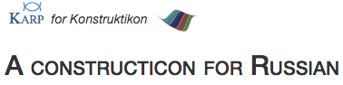
Определение типичных контекстов для словоформ
Для каждой словоформы определяем типичные грамматические конструкции и коллокации и предлагаем предложение, основанное на реальном примере из корпуса
На материале:
Корпус СинТагРус
НКРЯ (http://ruscorpora.ru)
Collocations Colligations Corpora (http://cococo.cosyco.ru/)
Конструктикон русского языка (https://spraakbanken.gu.se/karp/#?mode=konstruktikon-rus)

Slide 40
Предложения основаны на реальных примерах из корпуса
Иллюстрируют типичные грамматические конструкции и коллокации
Примеры соответствуют уровню усвоения языка
Пользователь имеет доступ к переводам и озвучиванию
Новый закон защищает интересы бизнесменов.
Бизнесмен должен быть честным.
Российские бизнесмены протестуют против повышения налогов.
Первого сентября начинается учебный год.
В сентябре начинают опадать листья.
Анна Павлова с детства мечтала стать балериной.

Slide 41
Фильтры в SMARTool
Выбрать уровень: “Level” A1, A2, B1, B2, “all levels”
Выбрать тему: “Topic” внутренний мир, время, еда, животные/растения, жильё, здоровье, люди, магазин, мера, общение, одежда, описание, погода, политика, путешествие, свободное время, транспорт, учёба/работа
Выбрать грамматические категории: “Analysis” например, “Ins.Sing”
Выбрать словарь “Dictionary”
Переводы и озвучивания доступны для всех предложений

Slide 42
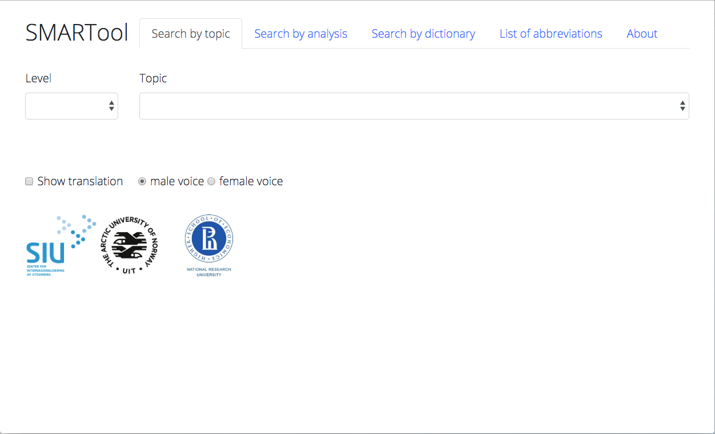
Выбрать уровень
2) Выбрать тему, разбор, словарь

Slide 43
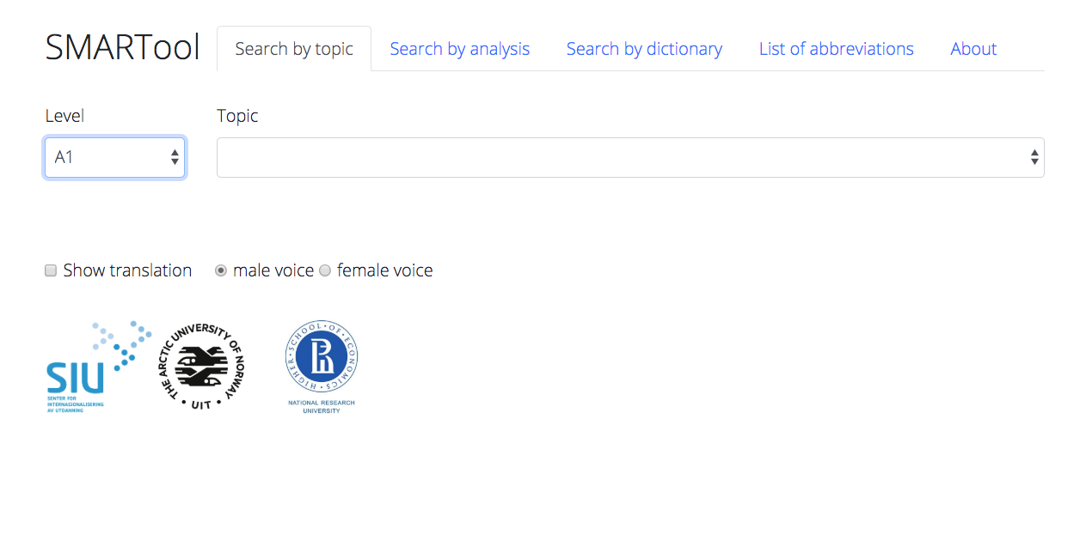

Slide 44
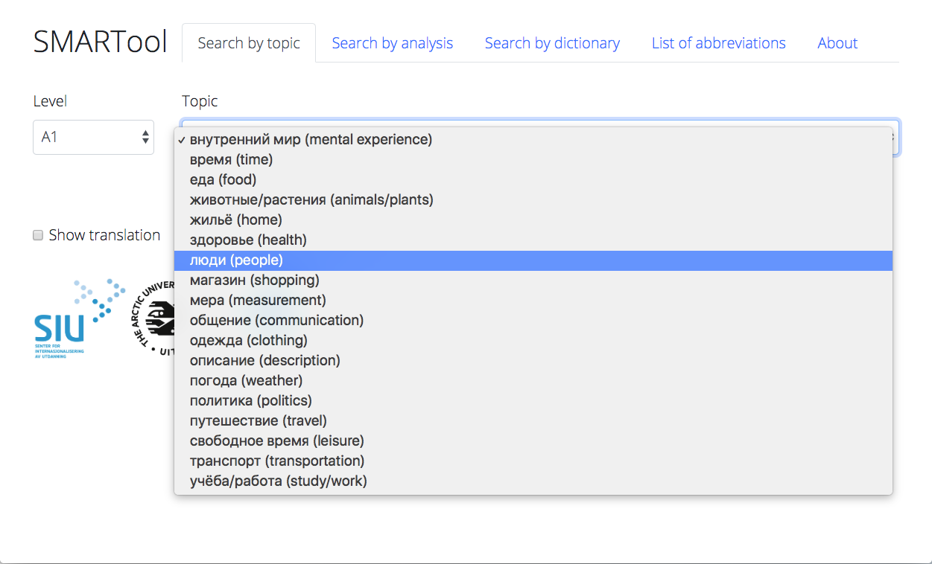

Slide 45
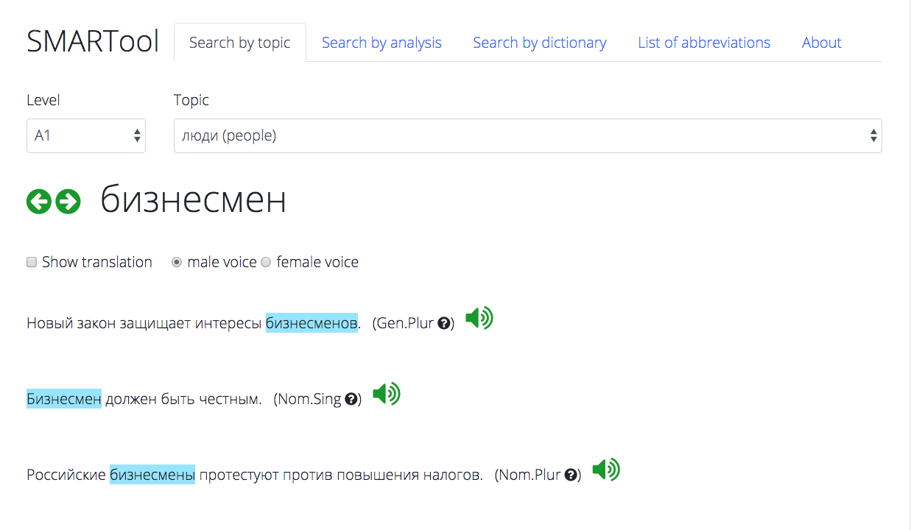

Slide 46
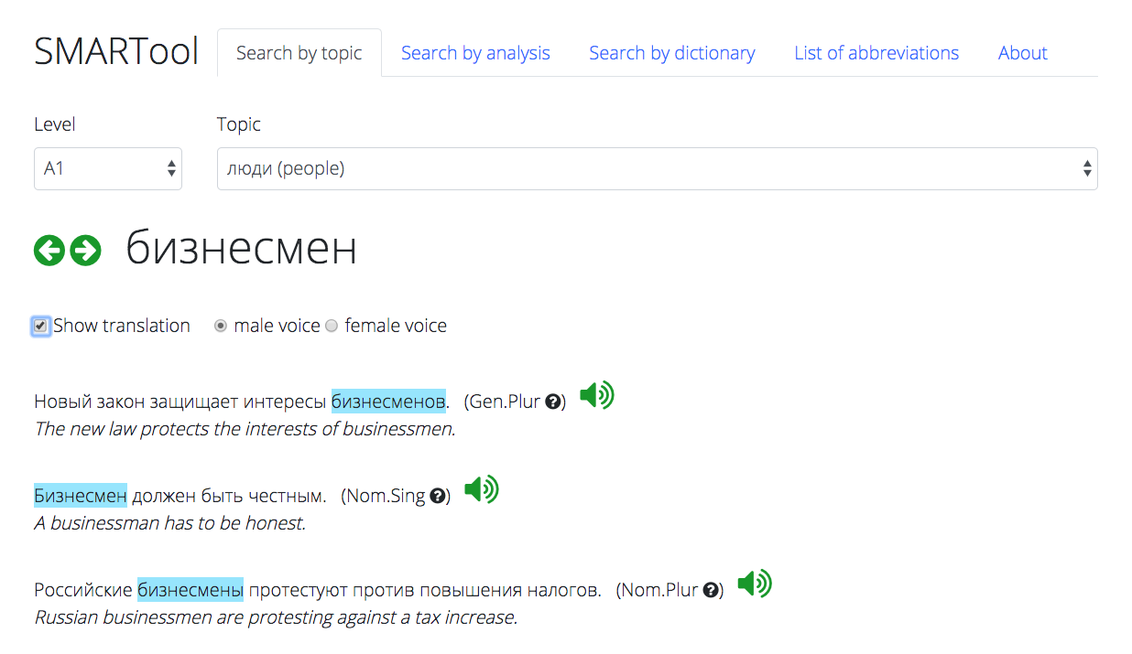

Slide 47
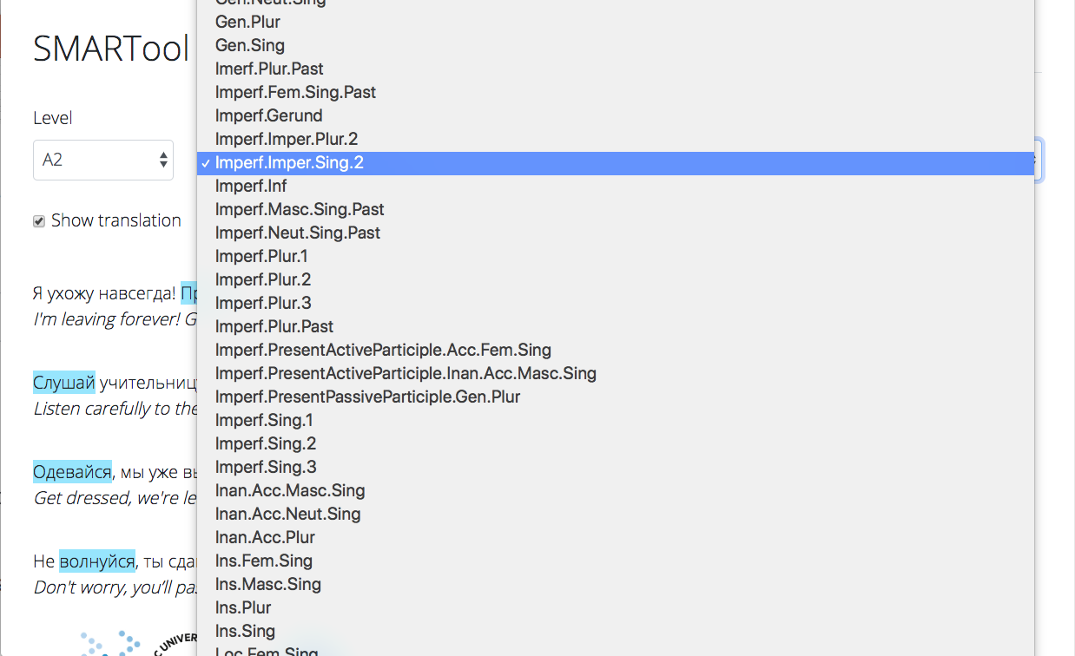

Slide 48
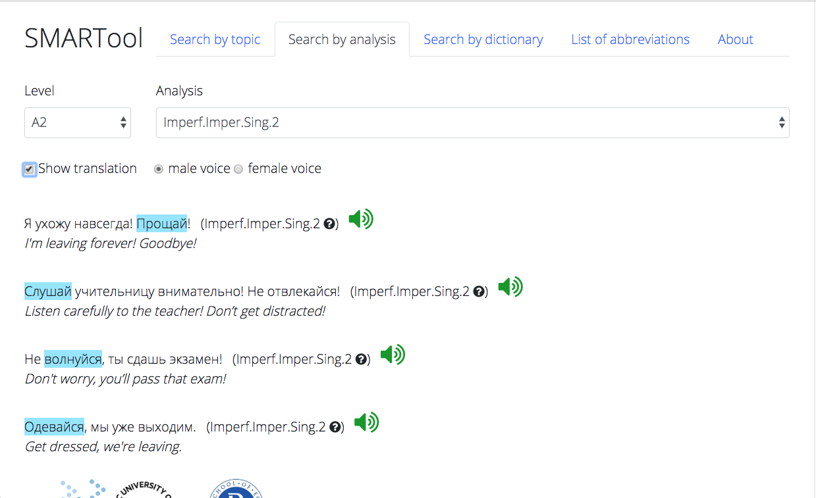

Slide 49
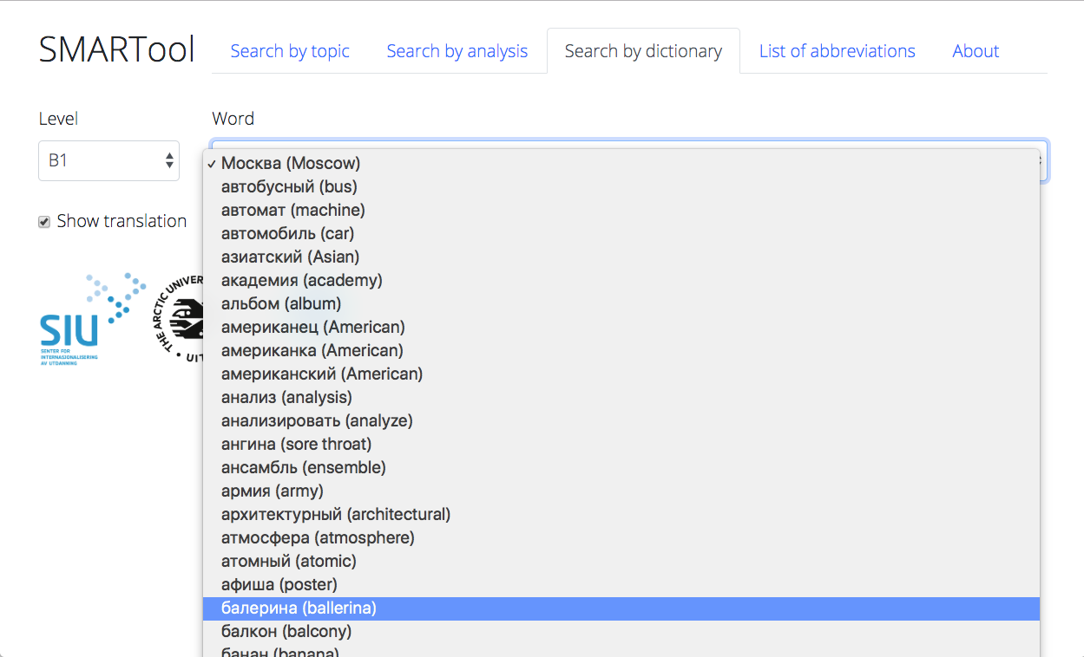

Slide 50
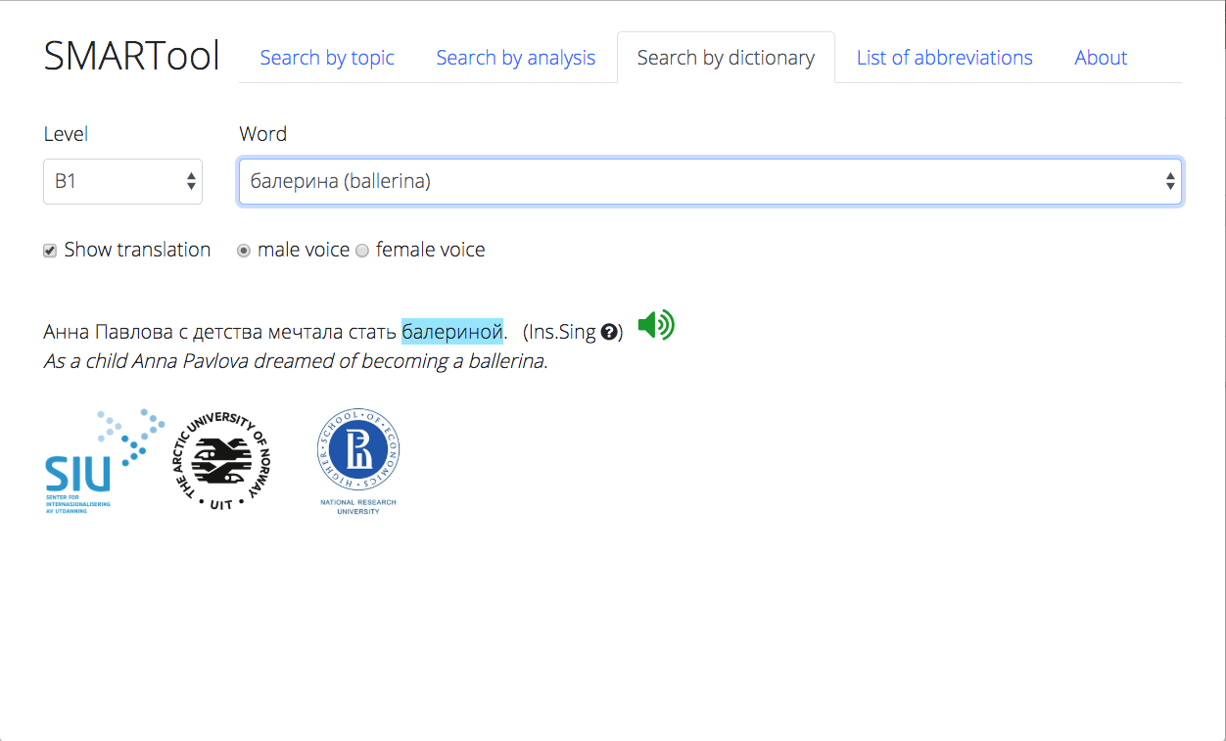

Slide 51
SMARTool:
Спроектирован по результатам исследования: распределение русских словоформ и машинное обучение
Стратегически сосредоточен на самых частотных словоформах и контекстах, которые мотивируют эти словоформы
Более чем на 90% сокращает число словоформ, которые изучающий должен выучить для базового словарного запаса 3000 слов
Можно постоянно совершенствовать и индивидуализировать
Можно применить и для других языков и пользователей

Slide 52
Будущие версии SMARTool
Для изучающих польский, чешский, словацкий языки
Для изучающих русский язык в Испании и в Финляндии

Slide 53
Библиография
Andrjušina, N. P., G. A. Bitextina, L. P. Klobukova, L. N. Norejko, I. V. Odincova (eds.). 2014-2015. Лексический минимум по русскому языку как иностранному. Levels A1-B2. St. Petersburg: Zlatoust.
Baayen, R. Harald. 1992. Quantitative aspects of morphological productivity. In Gert E. Booij and J. Van Marle (eds.), Yearbook of Morphology 1991, 109–149. Dordrecht: Kluwer Academic Publishers.
Baayen, R. Harald. 1993. On frequency, transparency, and productivity. In Gert E. Booij and J. Van Marle (eds.), Yearbook of Morphology 1992, 181–208. Dordrecht: Kluwer Academic Publishers.
Bondar’, N. I. and S. A. Lutin. 2013. Как спросить? Как сказать?, 2nd ed. Moscow: Russkij jazyk.
Černyšov, Stanislav. 2004. Поехали! St. Petersburg: Zlatoust.
Chun, Dorothy, Richard Kern and Bryan Smith. 2016. Technology in language use, language teaching, and language learning. The Modern Language Journal, 100, 64–80. doi:10.1111/modl.12302
Comer, William. 2019. Measured words: Quantifying vocabulary exposure in beginning Russian. Slavic and East European Journal 60, no. 1, 92–114.
deBenedette, Lynne, William J. Comer, Alla Smyslova, Jonathan Perkins. 2013. Между нами (Between You and Me): An Interactive Introduction to Russian. http://www.mezhdunami.org/ (accessed 1 April 2018).
Djačenko, P. V., L. L. Iomdin, A. V. Lazurskij, L. G. Mitjušin, O. Ju. Podlesskaja, V. G. Sizov, T. I. Frolova, L. L. Cinman. 2015. Современное состояние глубоко аннотированного корпуса текстов русского языка (СинТагРус). Сборник «Национальный корпус русского языка: 10 лет проекту». Труды Института русского языка им. В.В. Виноградова. Вып. 6., 272–299.
Endresen, Anna, Laura A. Janda, Robert Reynolds and Francis M. Tyers. 2016. Who needs particles? A challenge to the classification of particles as a part of speech in Russian. Russian Linguistics 40: 2, 103-132. DOI 10.1007/s11185-016-9160-2.
Golonka, Ewa M., Anita R. Bowles, Victor M. Frank, Dorna L. Richardson, Suzanne Freynik. 2014. Technologies for foreign language learning: a review of technology types and their effectiveness. Computer Assisted Language Learning, 27:1, 70–105, DOI: 10.1080/09588221.2012.700315
Hart, Betty and Todd R Risley. 2003. The early catastrophe. The 30 million word gap by age 3. American Educator Spring 2003. 4–9.
Hayes-Harb, Rachel, Jane Hacking. 2015. The influence of written stress marks on native English speakers’ acquisition of Russian lexical stress contrasts. Slavic and East European Journal, 59:1, 91–109.
Hertz, Birgitte, Hanne Leervad, Henrik Lærkes, Henrik Møller, Peter Schousboe. 2001. Свидание в Петербурге. Møde i Petersborg. Copenhagen: Gyldendal.
Janda, Laura A. and Francis M. Tyers. 2018. Less is More: Why All Paradigms are Defective, and Why that is a Good Thing. Corpus Linguistics and Linguistic Theory 14(2), 33pp. doi.org/10.1515/cllt-2018-0031.
Janda, Laura A. Under Submission. Yggur and the power of language: A linguistic invention embedded in a Czech novel.
Kuznetsova, Julia. 2017. The ratio of unique word forms as a measure of creativity. In Anastasia Makarova, Stephen M. Dickey & Dagmar Divjak (eds.), Each Venture a New Beginning: Studies in Honor of Laura A. Janda, 85–97. Bloomington, IN: Slavica Publishers.
Malouf, Robert. 2016. Generating morphological paradigms with a recurrent neural network. San Diego Linguistic Papers. 6. 122–129.
Manning, Christopher D. & Hinrich Schütze. 1999. Foundations of Statistical Natural Language Processing. Cambridge, MA: MIT Press.
Moreno-Sánchez, Isabel, Francesc Font-Clos & Álvaro Corral. 2016. Large-scale analysis of Zipf’s Law in English texts. PLoS One. 11(1). e0147073. 10.1371/journal. pone.0147073.
Robin, Richard, Galina Shatalina, Karen Evans-Romaine. 2012. Голоса (Vols. 1-2), 5th ed. New York: Pearson.
Wade, Terence. 2011. A Comprehensive Russian Grammar, 3rd Edition. Oxford: Wiley-Blackwell.
Zaliznjak, A. A. 1980. Грамматический словарь русского языка. Moscow: Russkij jazyk.
Zipf, George K. 1949. Human Behavior and the Principle of Least Effort. Reading, MA: Addison-Wesley.

